Slide 1

Linear Discriminant Analysis
Imagen creada usando DALL-E
Dr. Antonio Martínez Torteya
antonio.martinez@udem.edu

Slide 2
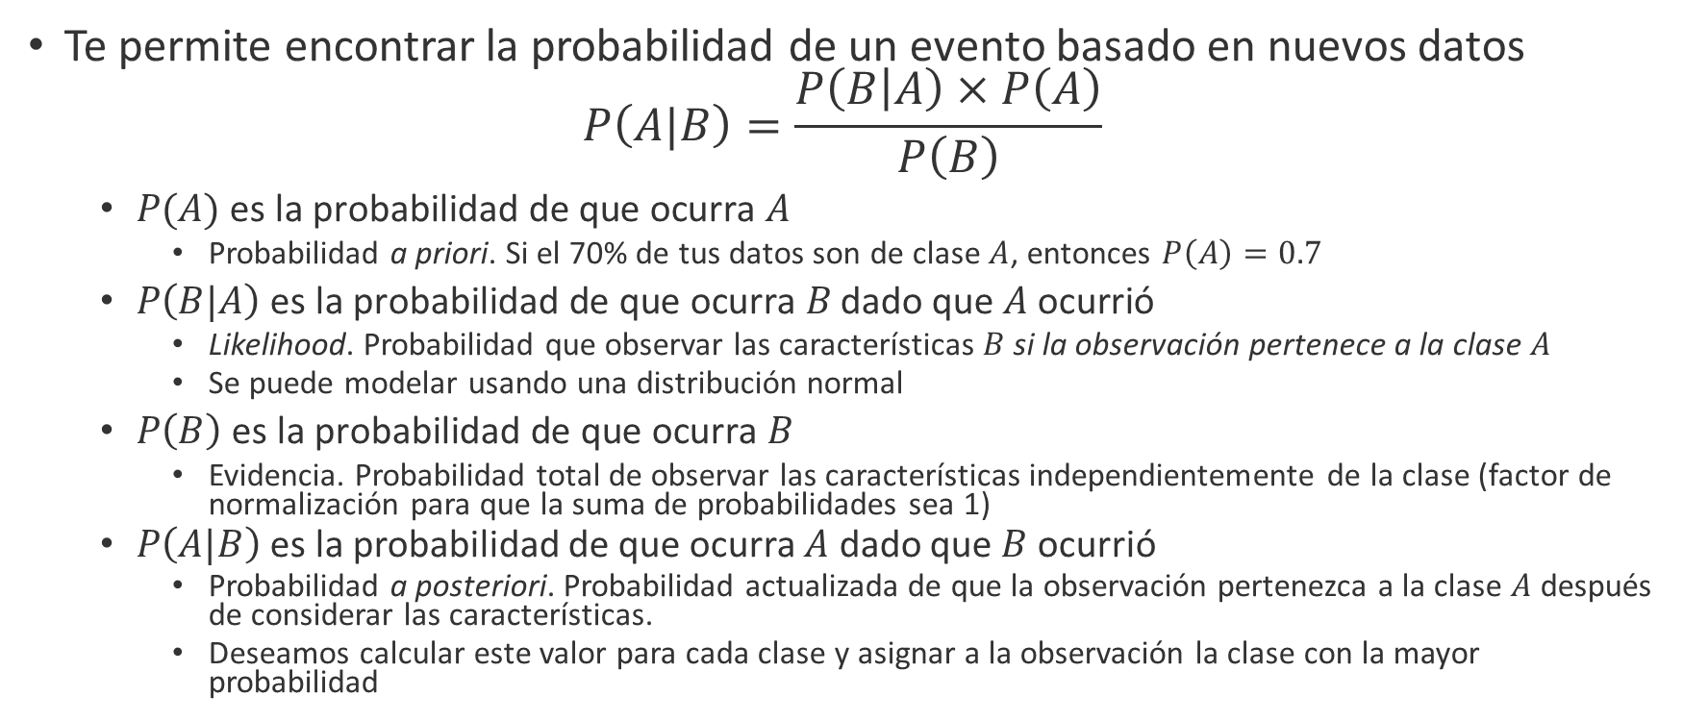
Teorema de Bayes
Te permite encontrar la probabilidad de un evento basado en nuevos datos
$$P\left(A|B\right)=\frac{P\left(B | A\right)×P\left(A\right)}{P\left(B\right)}$$
$P(A) \text{es} \text{la} \text{probabilidad} \text{de} \text{que} \text{ocurra} A$
Probabilidad a priori. Si el 70% de tus datos son de clase $A$, entonces $P\left(A\right)=0.7$
$P\left(B|A\right) \text{es} \text{la} \text{probabilidad} \text{de} \text{que} \text{ocurra} B \text{dado} \text{que} A \text{ocurri}\text{ó}$
Likelihood. Probabilidad que observar las características $B$ si la observación pertenece a la clase $A$
Se puede modelar usando una distribución normal
$P\left(B\right) \text{es} \text{la} \text{probabilidad} \text{de} \text{que} \text{ocurra} B$
Evidencia. Probabilidad total de observar las características independientemente de la clase (factor de normalización para que la suma de probabilidades sea 1)
$P\left(A|B\right)$ es la probabilidad de que ocurra $A$ dado que $B$ ocurrió
Probabilidad a posteriori. Probabilidad actualizada de que la observación pertenezca a la clase $A$ después de considerar las características.
Deseamos calcular este valor para cada clase y asignar a la observación la clase con la mayor probabilidad

Slide 3
Ejemplo
Existe una enfermedad que afecta al 1% de la población. Se desarrolló una prueba para diagnosticar la enfermedad, pero no es perfecta. Si estás enfermo, la prueba te identificará como enfermo 99% de las veces. Pero, la prueba también indicará que estás enfermo cuando no es así, el 2% de las veces.
Te haces la prueba y obtienes un resultado positivo, ¿cuál es la probabilidad de que estés enfermo?

Slide 4
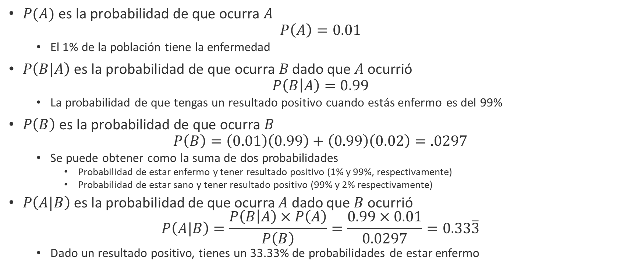
Ejemplo
$P(A) \text{es} \text{la} \text{probabilidad} \text{de} \text{que} \text{ocurra} A$
$$P\left(A\right)=0.01$$
El 1% de la población tiene la enfermedad
$P\left(B|A\right) \text{es} \text{la} \text{probabilidad} \text{de} \text{que} \text{ocurra} B \text{dado} \text{que} A \text{ocurri}\text{ó}$
$$P\left(B | A\right)=0.99$$
La probabilidad de que tengas un resultado positivo cuando estás enfermo es del 99%
$P\left(B\right) \text{es} \text{la} \text{probabilidad} \text{de} \text{que} \text{ocurra} B$
$$P\left(B\right)=\left(0.01\right)\left(0.99\right)+\left(0.99\right)\left(0.02\right)=.0297$$
Se puede obtener como la suma de dos probabilidades
Probabilidad de estar enfermo y tener resultado positivo (1% y 99%, respectivamente)
Probabilidad de estar sano y tener resultado positivo (99% y 2% respectivamente)
$P\left(A|B\right)$ es la probabilidad de que ocurra $A$ dado que $B$ ocurrió
$$P\left(A|B\right)=\frac{P\left(B | A\right)×P\left(A\right)}{P\left(B\right)}=\frac{0.99×0.01}{0.0297}=0.33\overline{3}$$
Dado un resultado positivo, tienes un 33.33% de probabilidades de estar enfermo

Slide 5
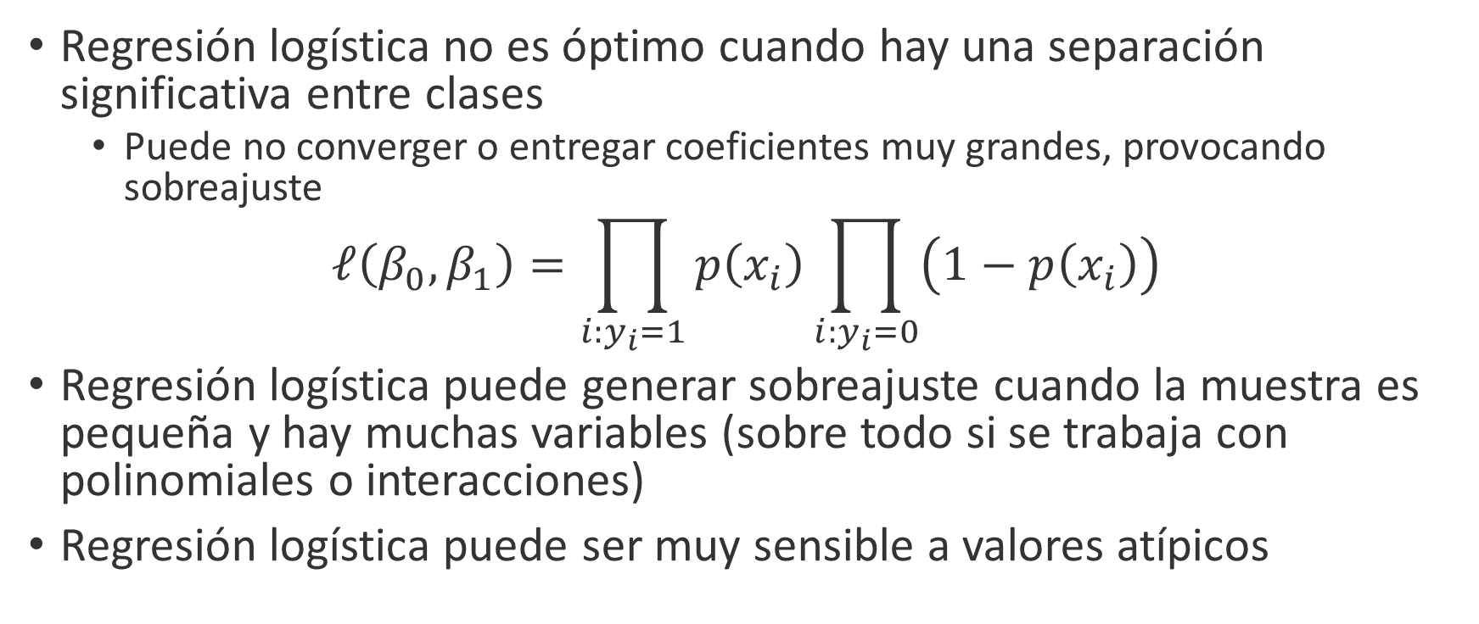
¿Por qué otro método?
Regresión logística no es óptimo cuando hay una separación significativa entre clases
Puede no converger o entregar coeficientes muy grandes, provocando sobreajuste
$$ℓ\left(β_{0},β_{1}\right)=\prod_{i:y_{i}=1}{p\left(x_{i}\right)}\prod_{i:y_{i}=0}{\left(1−p\left(x_{i}\right)\right)}$$
Regresión logística puede generar sobreajuste cuando la muestra es pequeña y hay muchas variables (sobre todo si se trabaja con polinomiales o interacciones)
Regresión logística puede ser muy sensible a valores atípicos

Slide 6
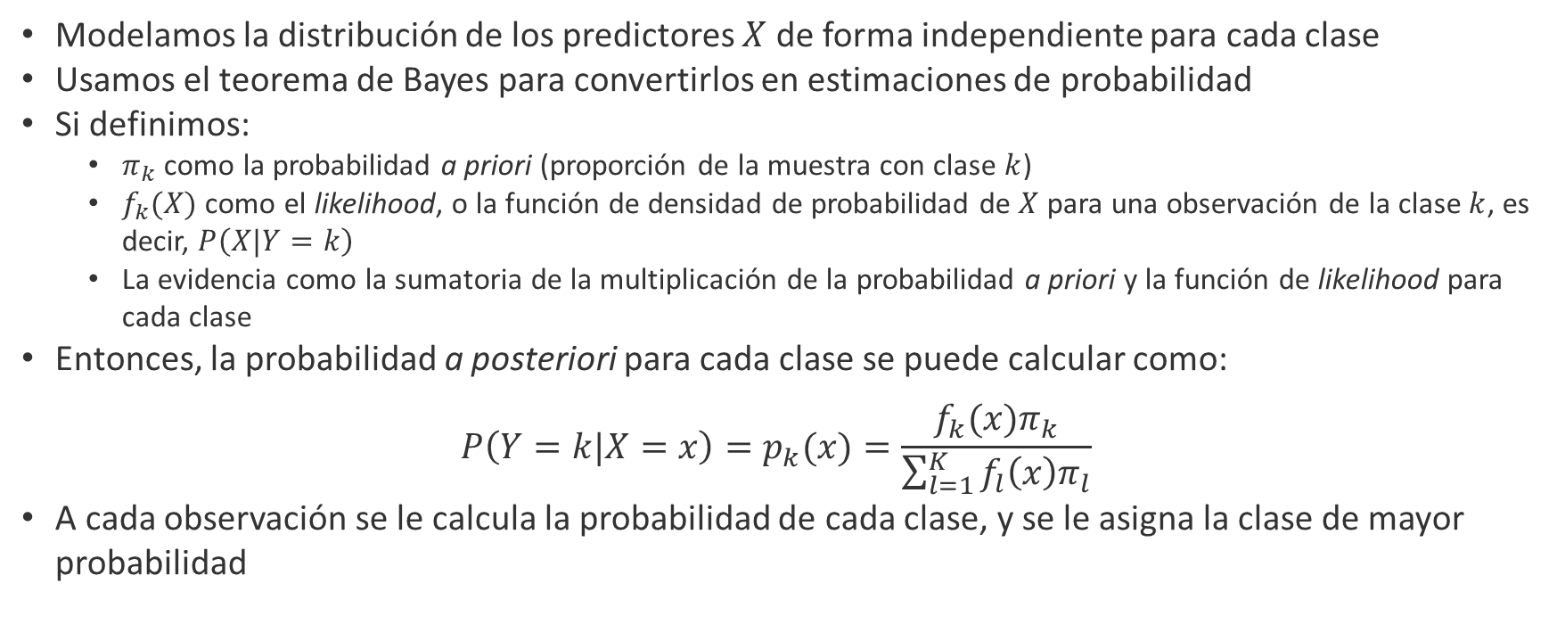
Linear Discriminant Analysis
Modelamos la distribución de los predictores $X$ de forma independiente para cada clase
Usamos el teorema de Bayes para convertirlos en estimaciones de probabilidad
Si definimos:
$π_{k}$ como la probabilidad a priori (proporción de la muestra con clase $k$)
$f_{k}(X)$ como el likelihood, o la función de densidad de probabilidad de $X$ para una observación de la clase $k$, es decir, $P\left(X|Y=k\right)$
La evidencia como la sumatoria de la multiplicación de la probabilidad a priori y la función de likelihood para cada clase
Entonces, la probabilidad a posteriori para cada clase se puede calcular como:
$$P\left(Y=k|X=x\right)=p_{k}(x)=\frac{f_{k}(x)π_{k}}{\sum_{l=1}^{K}{f_{l}\left(x\right)π_{l}}}$$
A cada observación se le calcula la probabilidad de cada clase, y se le asigna la clase de mayor probabilidad

Slide 7
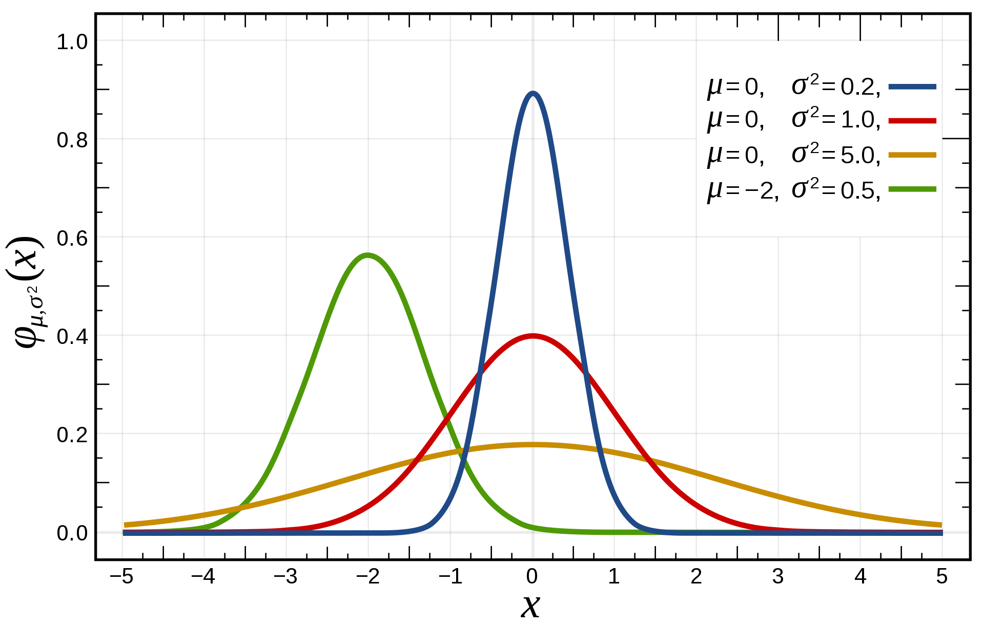
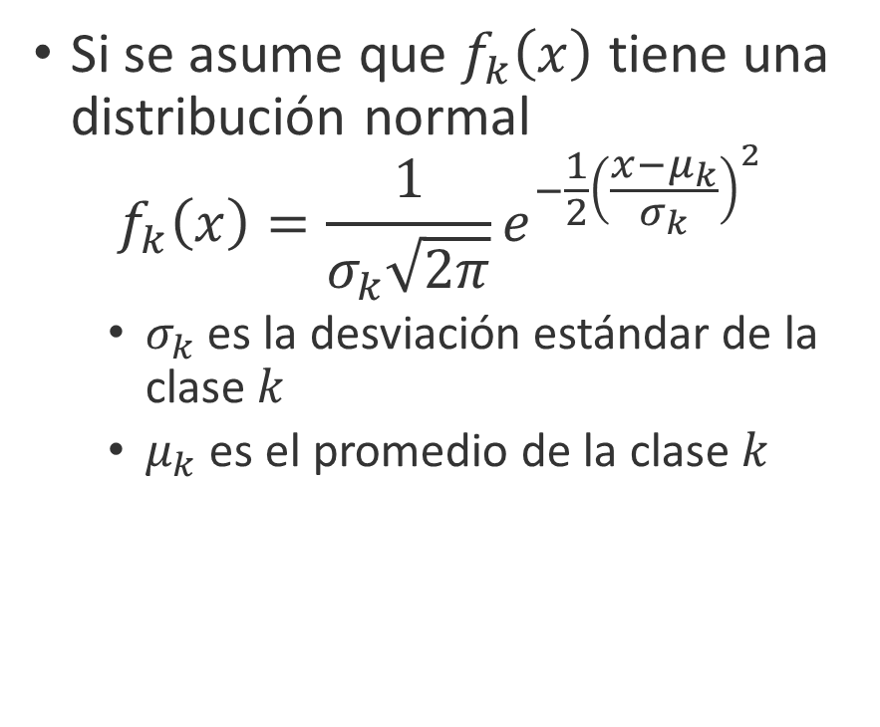
1 variable y 2 clases
Si se asume que $f_{k}\left(x\right)$ tiene una distribución normal
$$f_{k}\left(x\right)=\frac{1}{σ_{k}\sqrt{2π}}e^{−\frac{1}{2}{\left(\frac{x−μ_{k}}{σ_{k}}\right)}^{2}}$$
$σ_{k}$ es la desviación estándar de la clase $k$
$μ_{k}$ es el promedio de la clase $k$
Obtenido de https://en.wikipedia.org/wiki/Normal_distribution

Slide 8
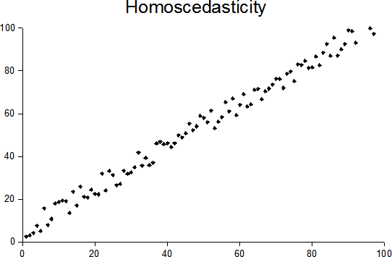
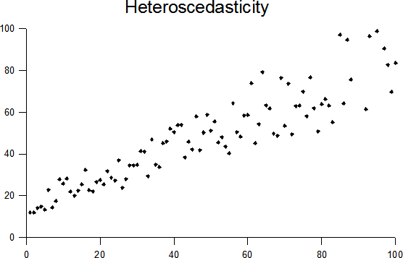
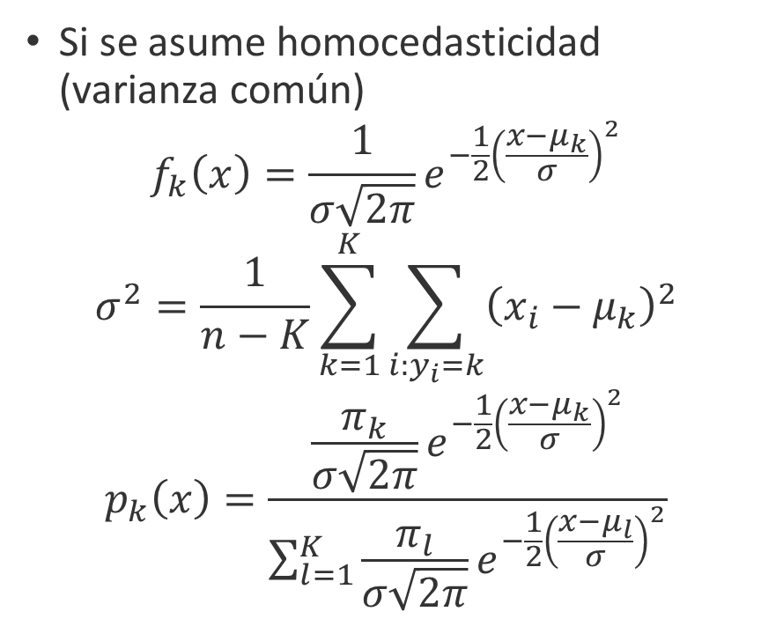
1 variable y 2 clases
Si se asume homocedasticidad (varianza común)
$$f_{k}\left(x\right)=\frac{1}{σ\sqrt{2π}}e^{−\frac{1}{2}{\left(\frac{x−μ_{k}}{σ}\right)}^{2}}$$
$$σ^{2}=\frac{1}{n−K}\sum_{k=1}^{K}{\sum_{i:y_{i}=k}{{\left(x_{i}−μ_{k}\right)}^{2}}}$$
$$p_{k}\left(x\right)=\frac{\frac{π_{k}}{σ\sqrt{2π}}e^{−\frac{1}{2}{\left(\frac{x−μ_{k}}{σ}\right)}^{2}}}{\sum_{l=1}^{K}{\frac{π_{l}}{σ\sqrt{2π}}e^{−\frac{1}{2}{\left(\frac{x−μ_{l}}{σ}\right)}^{2}}}}$$
Obtenido de https://en.wikipedia.org/wiki/Homoscedasticity_and_heteroscedasticity

Slide 9
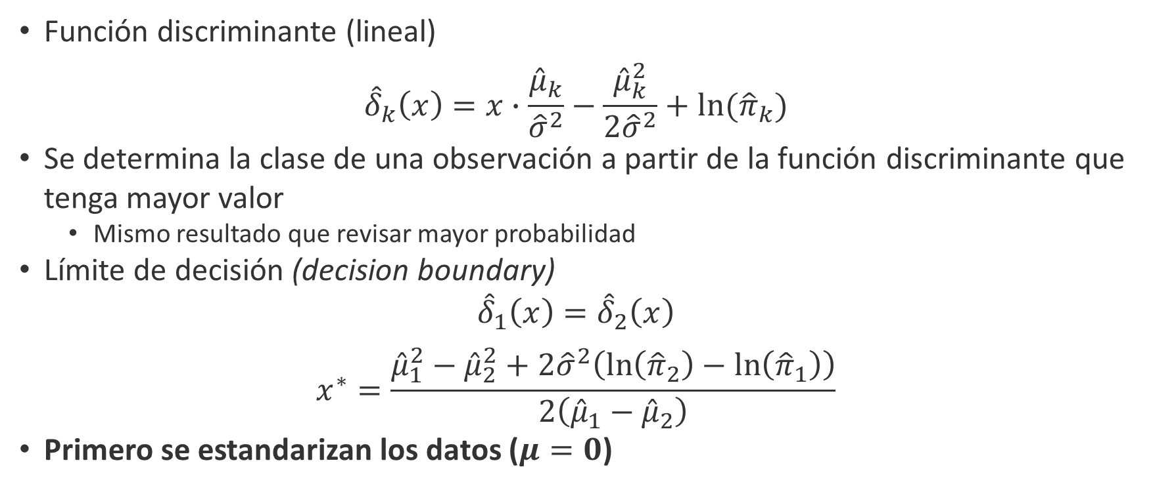
1 variable y 2 clases
Función discriminante (lineal)
$${\hat{δ}}_{k}\left(x\right)=x∙\frac{{\hat{μ}}_{k}}{{\hat{σ}}^{2}}−\frac{{\hat{μ}}_{k}^{2}}{2{\hat{σ}}^{2}}+ln⁡({\hat{π}}_{k})$$
Se determina la clase de una observación a partir de la función discriminante que tenga mayor valor
Mismo resultado que revisar mayor probabilidad
Límite de decisión (decision boundary)
$${\hat{δ}}_{1}\left(x\right)={\hat{δ}}_{2}\left(x\right)$$
$$x^{∗}=\frac{{\hat{μ}}_{1}^{2}−{\hat{μ}}_{2}^{2}+2{\hat{σ}}^{2}\left(\ln\left({\hat{π}}_{2}\right)−\ln\left({\hat{π}}_{1}\right)\right)}{2\left({\hat{μ}}_{1}−{\hat{μ}}_{2}\right)}$$
Primero se estandarizan los datos ($μ=0$)

Slide 10
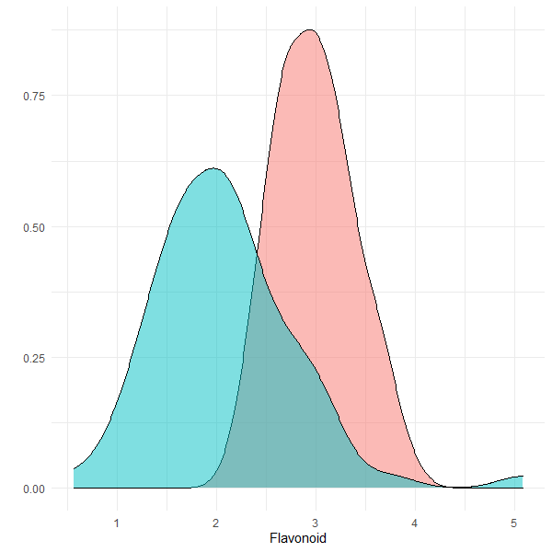
Ejemplo
Subconjunto de datos de la Base de datos Wine de UCI
2 clases (origen del vino)
Clase 1: 59 observaciones
Clase 2: 71 observaciones
1 variable (nivel de flavonoides)

Slide 11
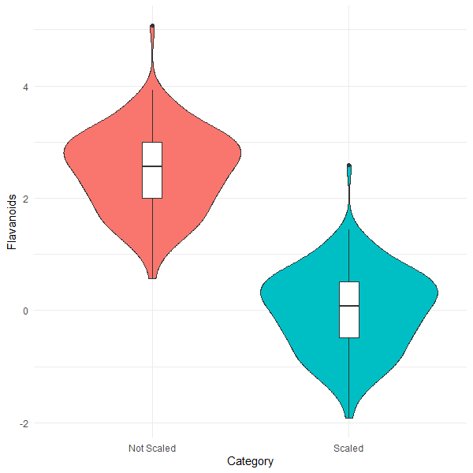
Ejemplo
Paso 1
Escalar datos
Media 0

Slide 12
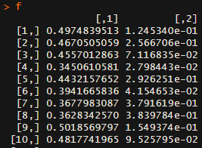

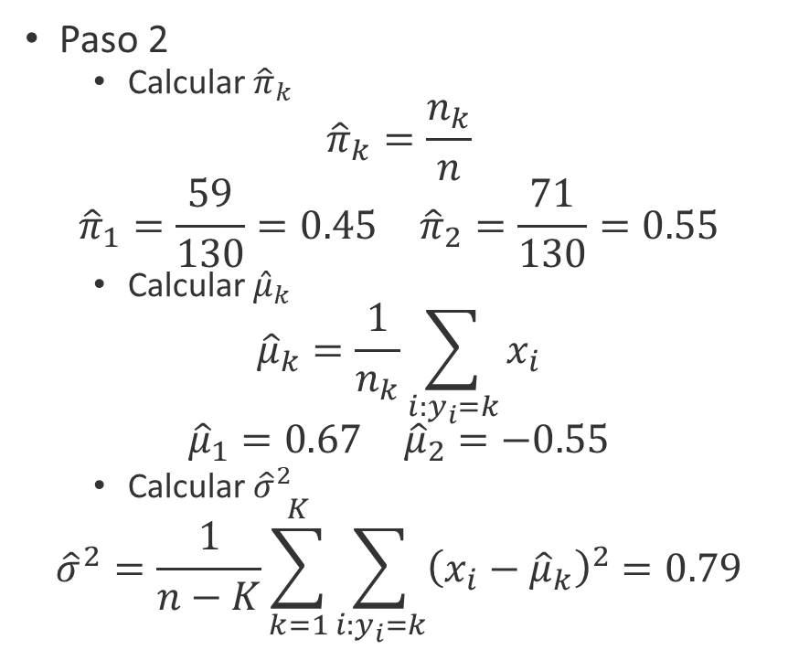
Ejemplo
Paso 2
Calcular ${\hat{π}}_{k}$
$${\hat{π}}_{k}=\frac{n_{k}}{n}$$
$$\begin{matrix}{\hat{π}}_{1}=\frac{59}{130}=0.45 & {\hat{π}}_{2}=\frac{71}{130}=0.55\end{matrix}$$
Calcular ${\hat{μ}}_{k}$
$${\hat{μ}}_{k}=\frac{1}{n_{k}}\sum_{i:y_{i}=k}{x_{i}}$$
$$\begin{matrix}{\hat{μ}}_{1}=0.67 & {\hat{μ}}_{2}=−0.55\end{matrix}$$
Calcular ${\hat{σ}}^{2}$
$${\hat{σ}}^{2}=\frac{1}{n−K}\sum_{k=1}^{K}{\sum_{i:y_{i}=k}{{\left(x_{i}−{\hat{μ}}_{k}\right)}^{2}}}=0.79$$
Paso 3
Calcular ${\hat{f}}_{k} \left(x\right)$
$${\hat{f}}_{k}\left(x\right)=\frac{1}{\hat{σ}\sqrt{2π}}e^{−\frac{1}{2}{\left(\frac{x−{\hat{μ}}_{k}}{\hat{σ}}\right)}^{2}}$$

Slide 13
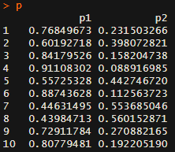
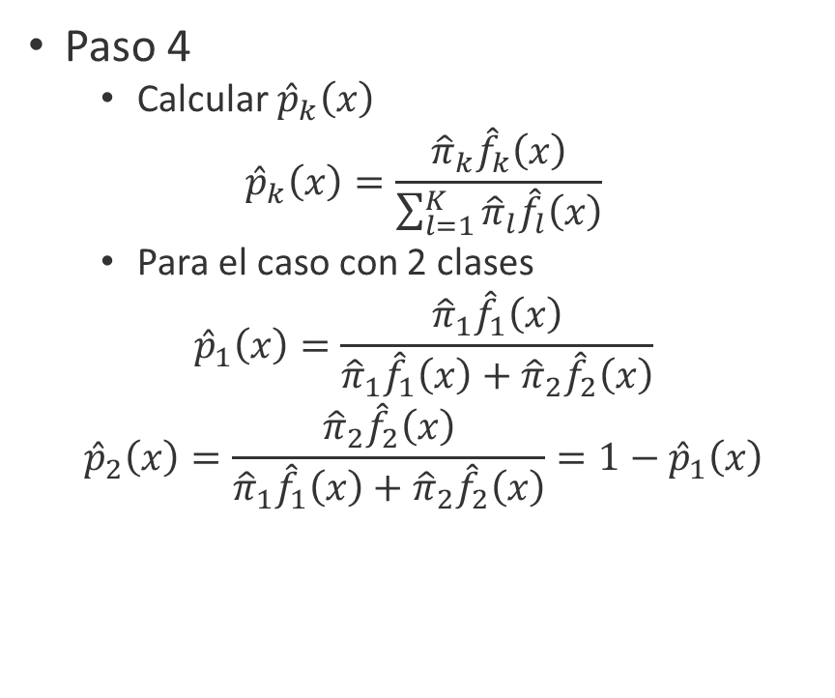
Ejemplo
Paso 4
Calcular ${\hat{p}}_{k}\left(x\right)$
$${\hat{p}}_{k}\left(x\right)=\frac{{\hat{π}}_{k}{\hat{f}}_{k}\left(x\right)}{\sum_{l=1}^{K}{{\hat{π}}_{l}{\hat{f}}_{l}\left(x\right)}}$$
Para el caso con 2 clases
$${\hat{p}}_{1}\left(x\right)=\frac{{\hat{π}}_{1}{\hat{f}}_{1}\left(x\right)}{{\hat{π}}_{1}{\hat{f}}_{1}\left(x\right)+{\hat{π}}_{2}{\hat{f}}_{2}\left(x\right)}$$
$${\hat{p}}_{2}\left(x\right)=\frac{{\hat{π}}_{2}{\hat{f}}_{2}\left(x\right)}{{\hat{π}}_{1}{\hat{f}}_{1}\left(x\right)+{\hat{π}}_{2}{\hat{f}}_{2}\left(x\right)}=1−{\hat{p}}_{1}\left(x\right)$$

Slide 14
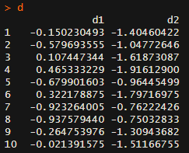

Ejemplo
Paso 5
Calcular ${\hat{δ}}_{k}\left(x\right)$
$${\hat{δ}}_{k}\left(x\right)=x∙\frac{{\hat{μ}}_{k}}{{\hat{σ}}^{2}}−\frac{{\hat{μ}}_{k}^{2}}{2{\hat{σ}}^{2}}+ln⁡({\hat{π}}_{k})$$

Slide 15
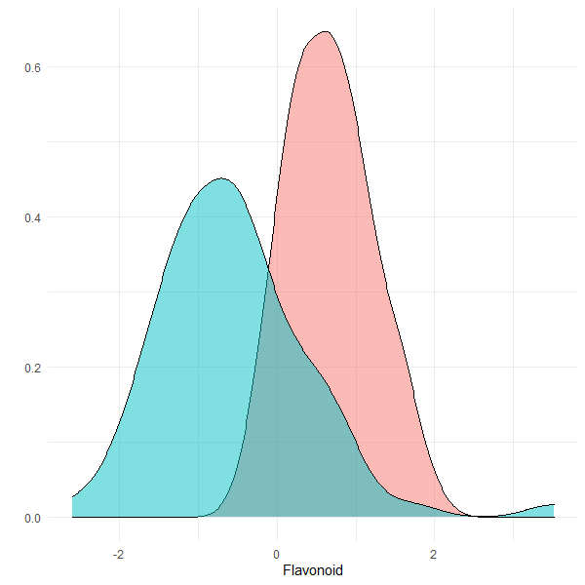
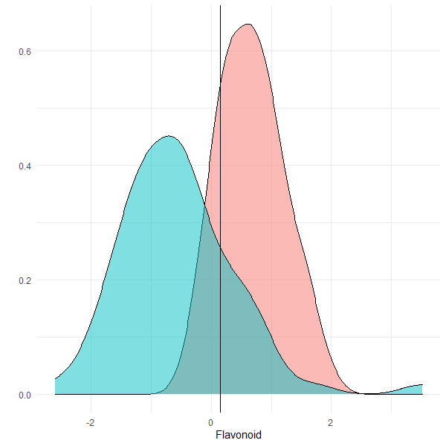
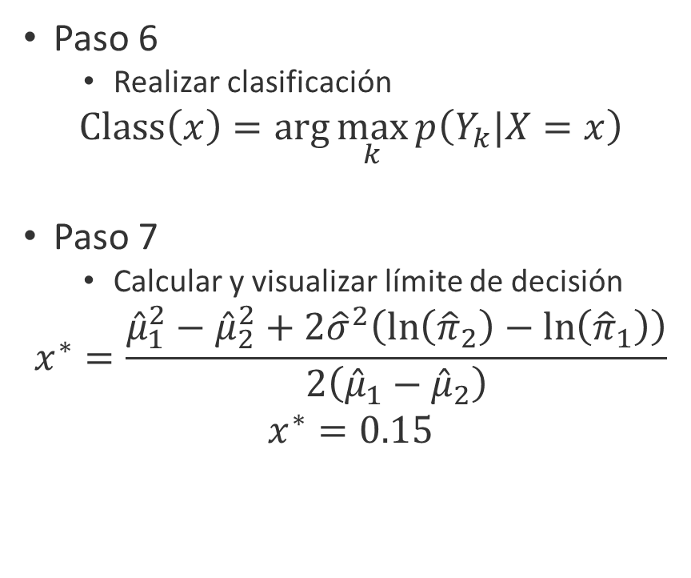
Ejemplo
Paso 6
Realizar clasificación
$$Class\left(x\right)=\arg{\max_{k}{p\left(Y_{k}|X=x\right)}}$$
Paso 7
Calcular y visualizar límite de decisión
$$x^{∗}=\frac{{\hat{μ}}_{1}^{2}−{\hat{μ}}_{2}^{2}+2{\hat{σ}}^{2}\left(\ln\left({\hat{π}}_{2}\right)−\ln\left({\hat{π}}_{1}\right)\right)}{2\left({\hat{μ}}_{1}−{\hat{μ}}_{2}\right)}$$
$$x^{∗}=0.15$$

Slide 16
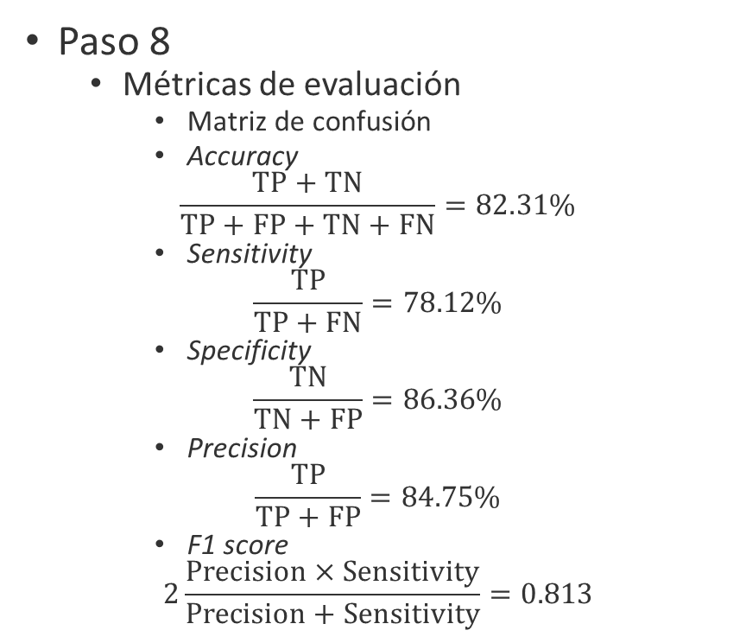
Ejemplo
Paso 8
Métricas de evaluación
Matriz de confusión
Accuracy
$$\frac{TP+TN}{TP+FP+TN+FN}=82.31\%$$
Sensitivity
$$\frac{TP}{TP+FN}=78.12\%$$
Specificity
$$\frac{TN}{TN+FP}=86.36\%$$
Precision
$$\frac{TP}{TP+FP}=84.75\%$$
F1 score
$$2\frac{Precision×Sensitivity}{Precision+Sensitivity}=0.813$$
 |  | True Class
 |  | 1 | 2
Predicted Class | 1 | TP 50 | FP 9
 | 2 | FN 14 | TN 57

Slide 17
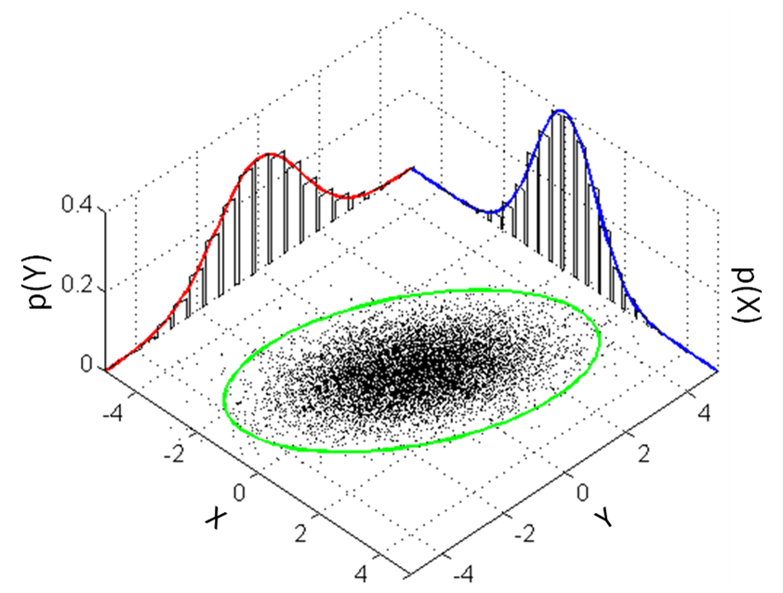
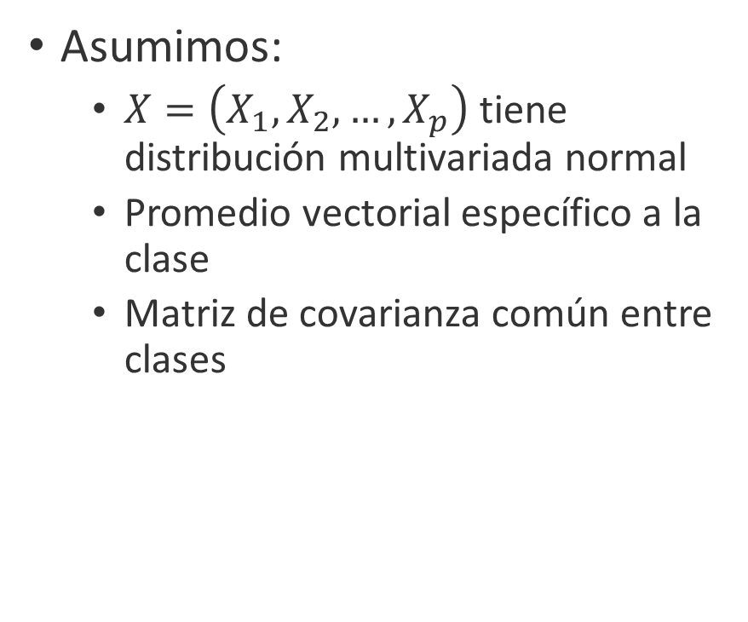
LDA multivariable
Asumimos:
$X=\left(X_{1},X_{2},…,X_{p}\right)$ tiene distribución multivariada normal
Promedio vectorial específico a la clase
Matriz de covarianza común entre clases
Obtenida de https://en.wikipedia.org/wiki/Multivariate_normal_distribution

Slide 18
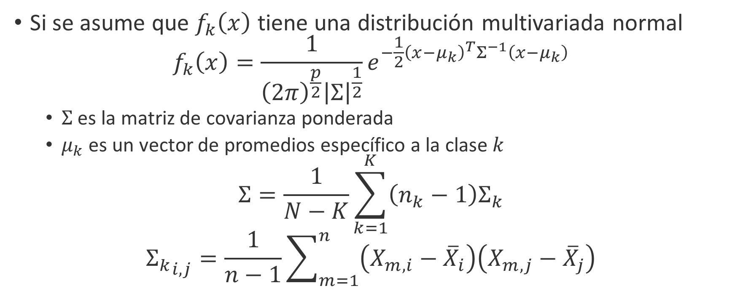
LDA multivariable
Si se asume que $f_{k}\left(x\right)$ tiene una distribución multivariada normal
$$f_{k}\left(x\right)=\frac{1}{{\left(2π\right)}^{\frac{p}{2}}{\left|Σ\right|}^{\frac{1}{2}}}e^{−\frac{1}{2}{\left(x−μ_{k}\right)}^{T}Σ^{−1}\left(x−μ_{k}\right)}$$
$Σ$ es la matriz de covarianza ponderada
$μ_{k}$ es un vector de promedios específico a la clase $k$
$$Σ=\frac{1}{N−K}\sum_{k=1}^{K}{\left(n_{k}−1\right)Σ_{k}}$$
$${Σ_{k}}_{i,j}=\frac{1}{n−1}\sum_{m=1}^{n}{\left(X_{m,i}−{\overline{X}}_{i}\right)\left(X_{m,j}−{\overline{X}}_{j}\right)}$$

Slide 19
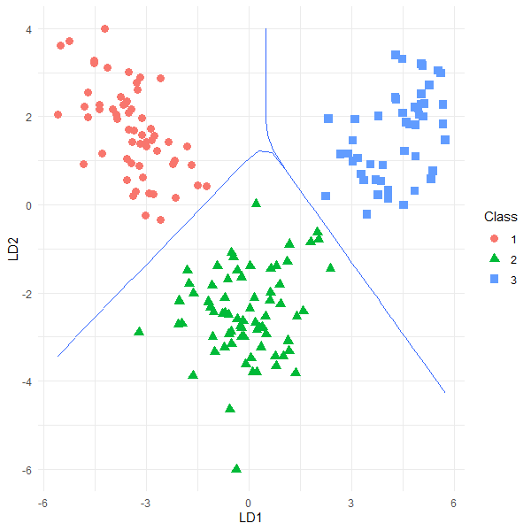
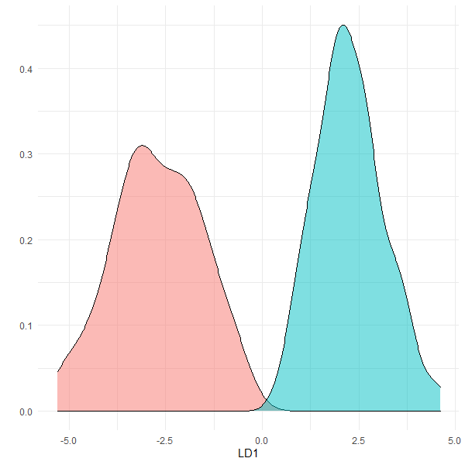
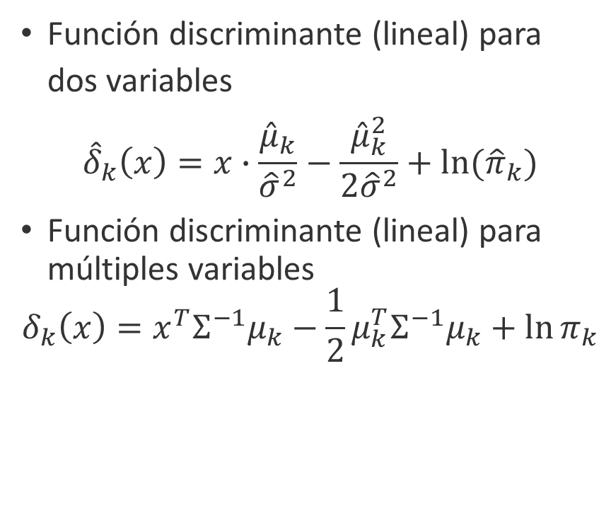
LDA multivariable
Función discriminante (lineal) para dos variables
$${\hat{δ}}_{k}\left(x\right)=x∙\frac{{\hat{μ}}_{k}}{{\hat{σ}}^{2}}−\frac{{\hat{μ}}_{k}^{2}}{2{\hat{σ}}^{2}}+ln⁡({\hat{π}}_{k})$$
Función discriminante (lineal) para múltiples variables
$$δ_{k}\left(x\right)=x^{T}Σ^{−1}μ_{k}−\frac{1}{2}μ_{k}^{T}Σ^{−1}μ_{k}+\ln{π_{k}}$$

Slide 20
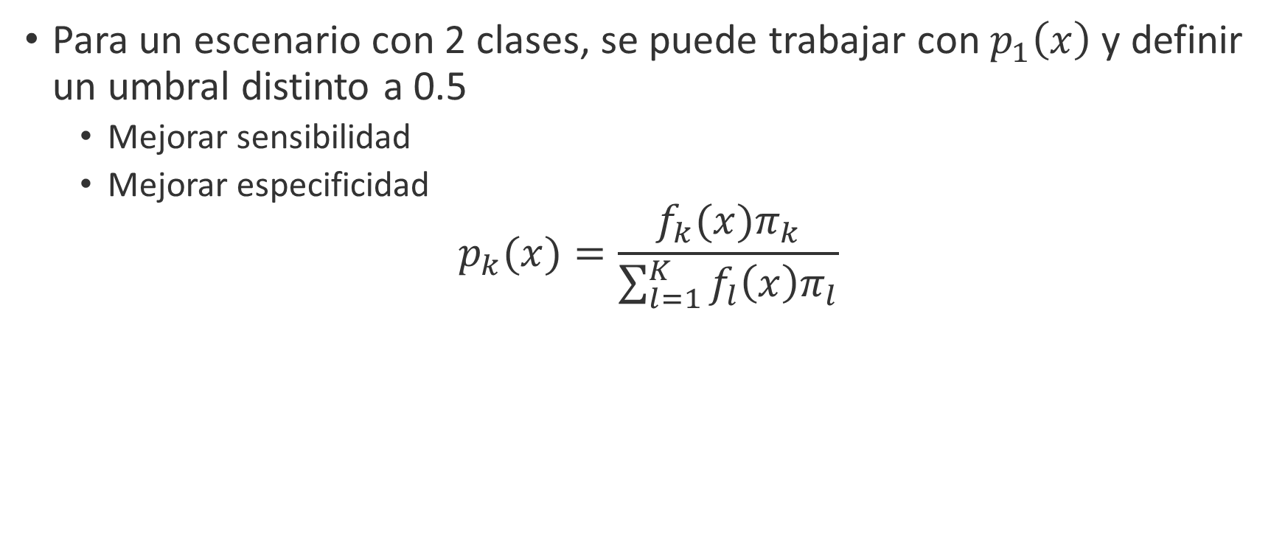
Modificar umbral
Para un escenario con 2 clases, se puede trabajar con $p_{1}\left(x\right)$ y definir un umbral distinto a 0.5
Mejorar sensibilidad
Mejorar especificidad
$$p_{k}(x)=\frac{f_{k}(x)π_{k}}{\sum_{l=1}^{K}{f_{l}\left(x\right)π_{l}}}$$

Slide 21
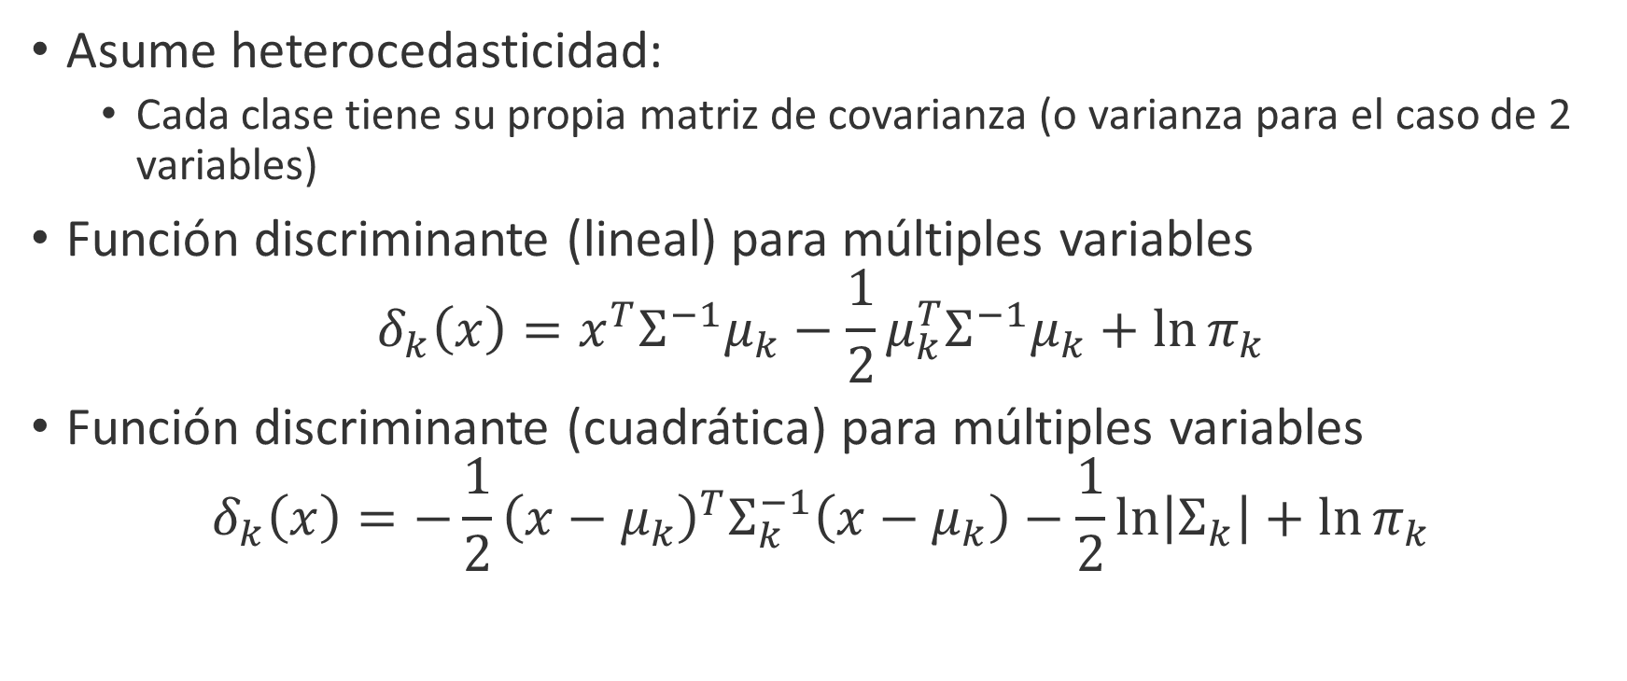
Quadratic discriminant analysis
Asume heterocedasticidad:
Cada clase tiene su propia matriz de covarianza (o varianza para el caso de 2 variables)
Función discriminante (lineal) para múltiples variables
$$δ_{k}\left(x\right)=x^{T}Σ^{−1}μ_{k}−\frac{1}{2}μ_{k}^{T}Σ^{−1}μ_{k}+\ln{π_{k}}$$
Función discriminante (cuadrática) para múltiples variables
$$δ_{k}\left(x\right)=−\frac{1}{2}{\left(x−μ_{k}\right)}^{T}Σ_{k}^{−1}\left(x−μ_{k}\right)−\frac{1}{2}\ln\left|Σ_{k}\right|+\ln{π_{k}}$$

Slide 22
¿Cuál usar?
Mayor tiempo computacional
QDA. Al asumir covarianzas distintas, se tiene que calcular cada una de ellas
LDA. Solo calcula la covarianza ponderada
Sesgo
Si realmente las varianzas son muy distintas, LDA tendrá problmas
Cantidad de datos
LDA. Consistentemente mejor para muestras pequeñas
QDA. Típicamente se utiliza para bases de datos muy grandes

